Slide 1


Slide 2
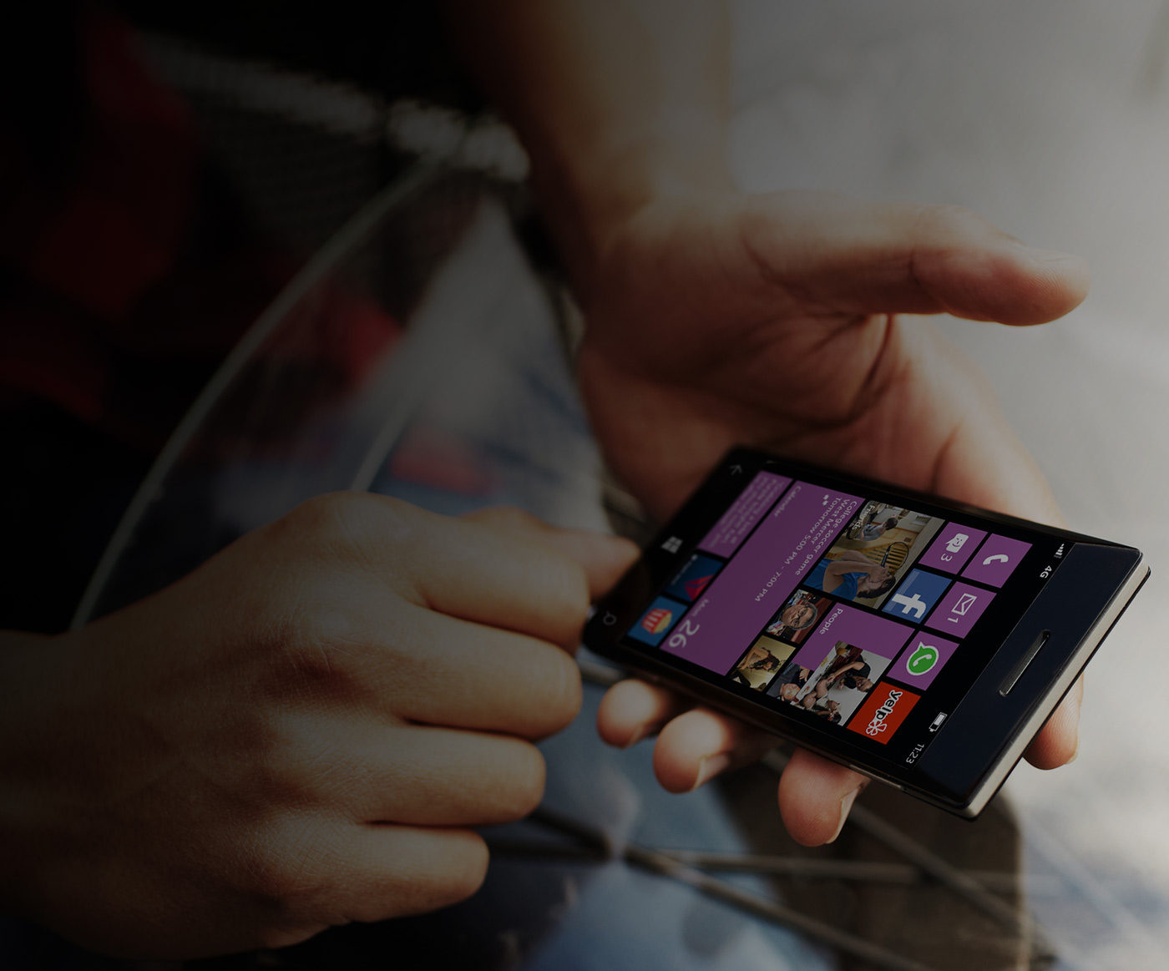
Objetivos:
Dar a conocer al grupo WPSUG. Periodicamente se organizaran Hangouts, y se intentará abrir una vía directa de ayuda a desarrolladores.
Repasaremos todo lo que ha dado de si el año 2013 en cuanto a Windows Phone se refiere, lo positivo y lo negativo.
Atenderemos a dudas y preguntas.

Slide 3
Índice
¿Qué vamos a ver?
¿Mejor anuncio del año?
¿Mejor dispositivo?
¿Que mejoraríais urgentemente?
¿Qué esperáis en el 2014?
¿Mejor SDK?
¿Mejor App?
Preguntas y Respuestas

Slide 4
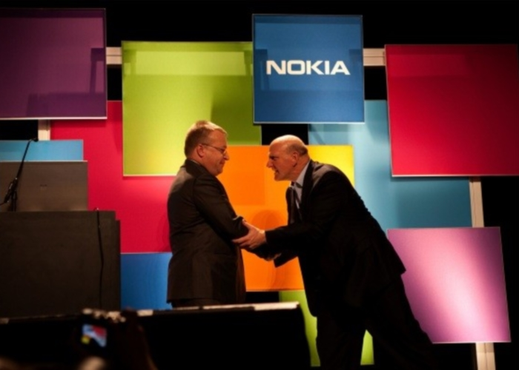
¿Mejor anuncio del año?

Slide 5
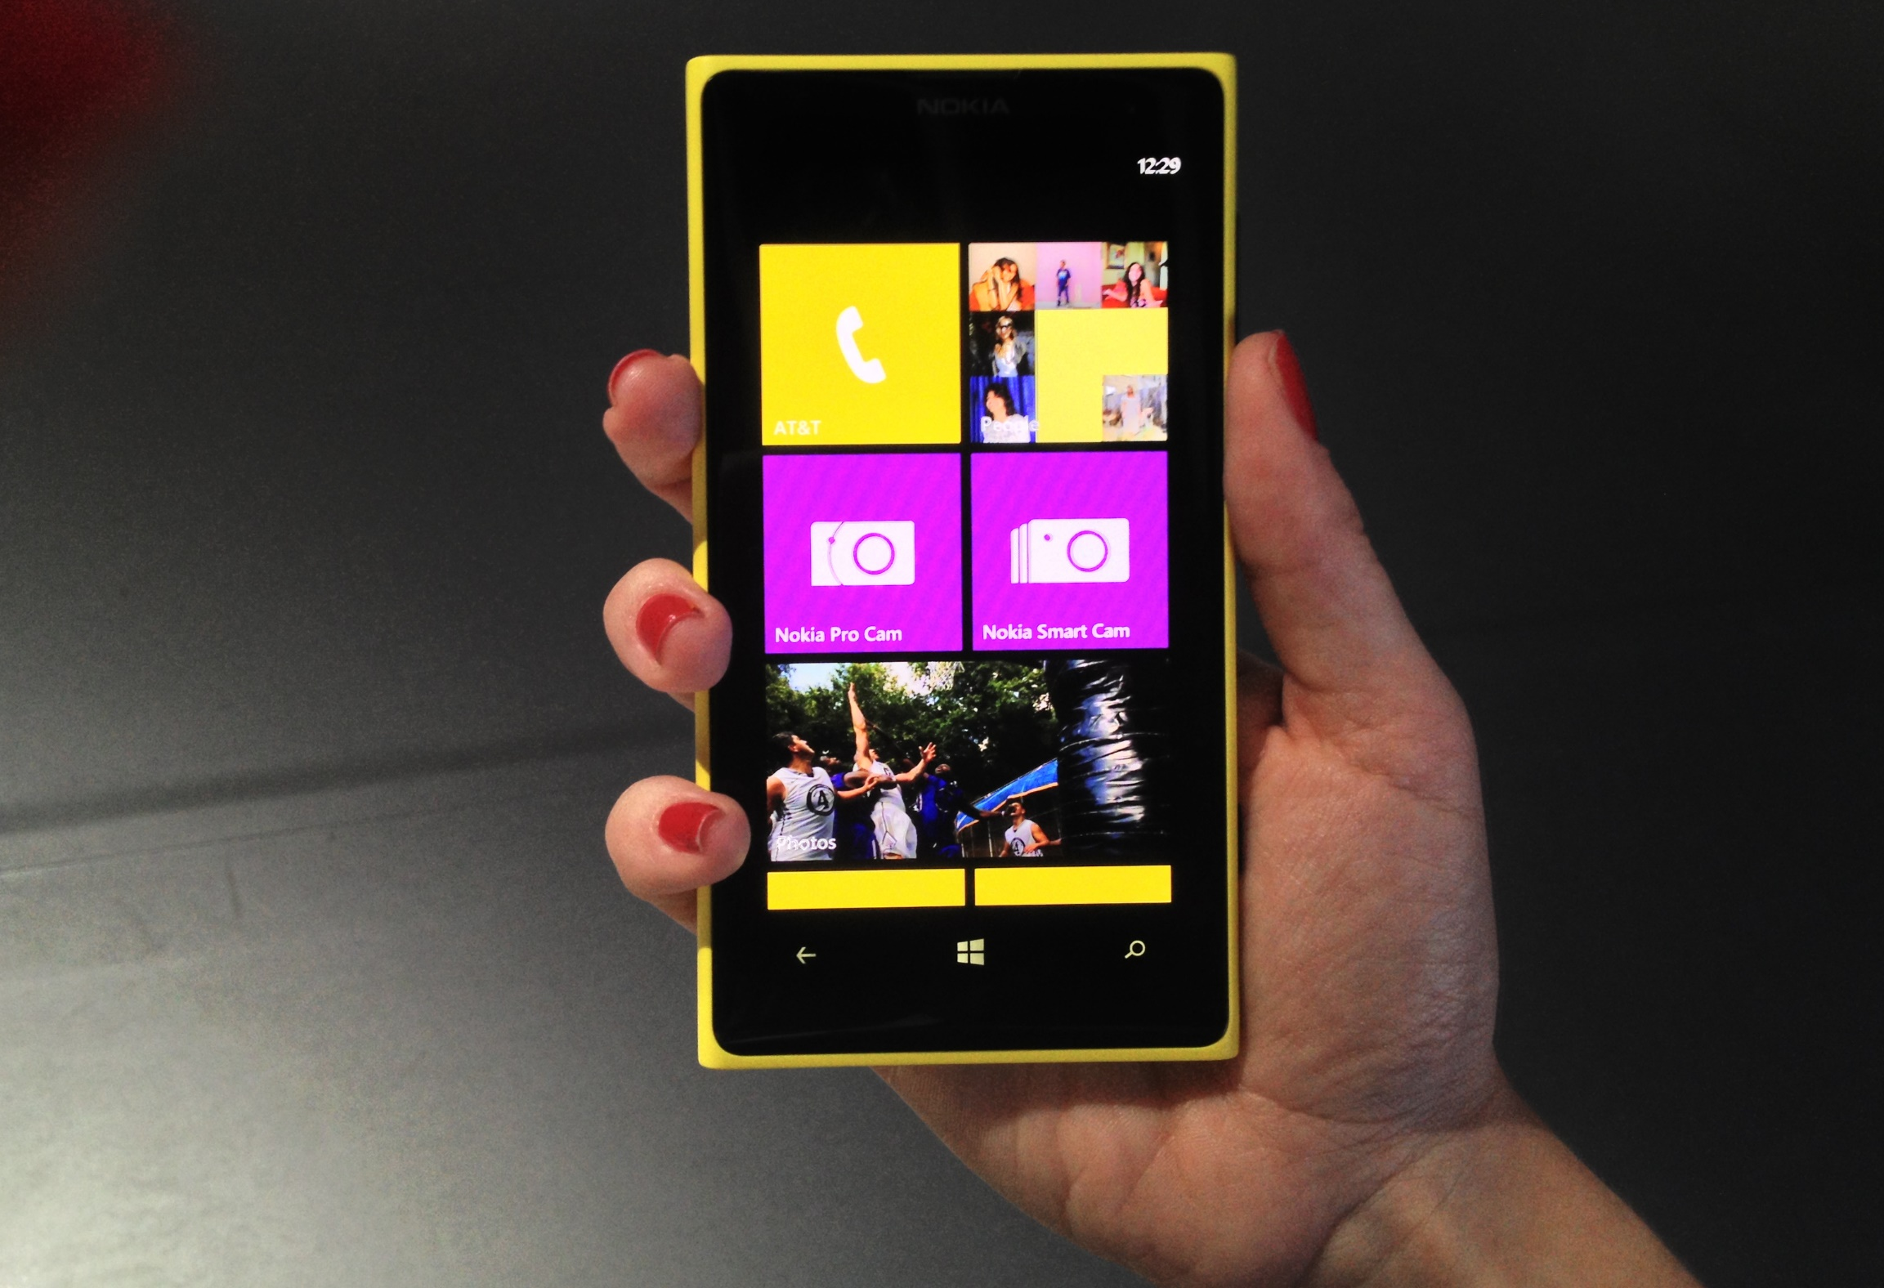
¿Mejor dispositivo?

Slide 6
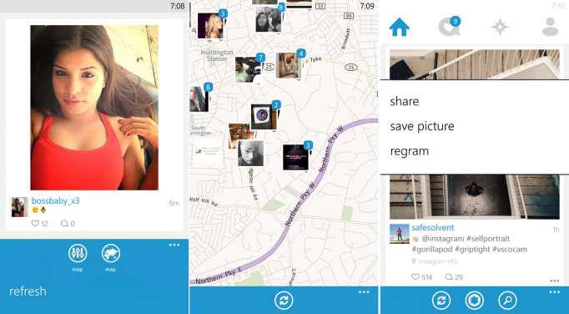
¿Mejor App?

Slide 7
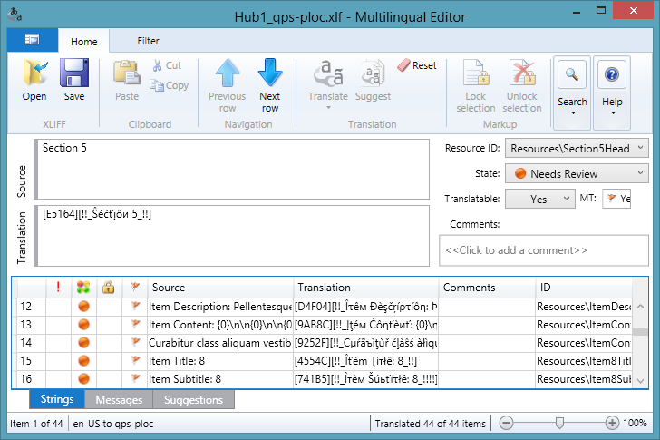
¿Mejor SDK?

Slide 8
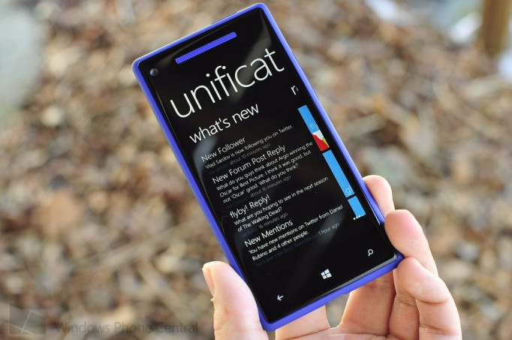
¿Qué mejorarías urgentemente?

Slide 9

¿Qué esperáis del 2014?

Slide 10
Preguntas y respuestas.
¿Dudas?
P&R

Slide 11
Felices Fiestas!

Slide 12

WPSUG: Despidiendo el 2013!
Gracias por vuestro tiempo!

